Slide 1
React-Native
2019
从零开发一款App

Slide 2

除Facebook，Instagram，Netflix，微软等众多国际知名互联网公司都是React.js的拥趸者外，国内很多主流互联网公司如腾讯、蚂蚁金服、京东、360、美团、携程等也在用 React

Slide 3
目录/CONTENTS
1.
搭建开发环境
React-Native开发环境搭建
iOS开发环境搭建 Android开发环境搭架
2.
运行第一个demo
学习如何将一个react-native项目运行起来
3.
项目结构设计
如何设计一个好的项目结构
4.
JSX语法
一个看起来很像 XML 的 JavaScript 语法扩展

Slide 4
目录/CONTENTS
5.
路由管理
使用react-native-router-flux进行路由管理
6.
常用的功能介绍
介绍常用Api功能
7.
屏幕适配
如何适配各种不同尺寸的屏幕
8.
打包发布
介绍安卓和ios 打包发布流程

Slide 5
1-搭架开发环境之react-native
步骤1 请准备装有macOs系统的电脑
步骤2 安装Node和watchman
brew install node
brew install watchman
注:Watchman - 用于更改的文件和目录监视工具
步骤3 安装yarn
npm install -g yarn
注:(Yarn是 Facebook 提供的替代 npm 的工具，可以加速 node 模块的下载)
官网:https://yarn.bootcss.com/docs/getting-started/
步骤4 react-native-cli
npm install -g react-native-cli
。
注:React Native 的命令行工具用于执行创建、初始化、更新项目、运行打包服务（packager）等任务
步骤5 下载VSCode
下载地址:https://code.visualstudio.com/
步骤6 安装vs插件 React Native Snippet
快速代码补全
(rnce - 创建组件)
(rncsl - 创建组件)
(rncslwc - 创建可以传递子组件的组件)
(rnss - 快速创建样式)
步骤7 安装sdkman工具
curl -s "https://get.sdkman.io" | bash
source "$HOME/.sdkman/bin/sdkman-init.sh"
sdk version

Slide 6
1-搭架开发环境之iOS
1.在Appstore中下载Xcode
2.申请开发者账号
准备:手机号\邮箱\信用卡(Visa或者master)
参考https://jingyan.baidu.com/article/a501d80c671653ec630f5e07.html
3.制作下载安装开发者证书(开发环境+产线环境)
https://jingyan.baidu.com/article/afd8f4de8210eb34e286e9ef.html
4.安装iOS包管理工具(cocoapods)
安装此软件需要翻墙,推荐不翻墙的方法
需要先安装ruby环境(mac 系统默认安装好的)
- 输入gem查看
- 移除默认的镜像地址
gem sources --remove https://rubygems.org/
- 安装国内的镜像
gem sources -a https://gems.ruby-china.com
- 验证是否替换成功
gem sources -l
- 安装cocoapods
sudo gem install cocoapods

Slide 7
1-搭架开发环境之android
1.下载android studio
下载地址:https://developer.android.google.cn/studio/
2.安装Java 环境
查看本地java版本 java -version
推荐安装方式
sdk install java 13.0.1.j9-adpt
3.下载包管理工具(gradle)
sdk install gradle 5.5
4.安装模拟器
教程地址 https://jingyan.baidu.com/article/4f34706e088aabe387b56d3c.html

Slide 8
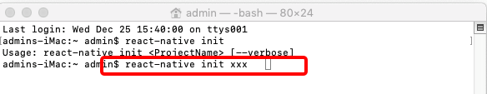
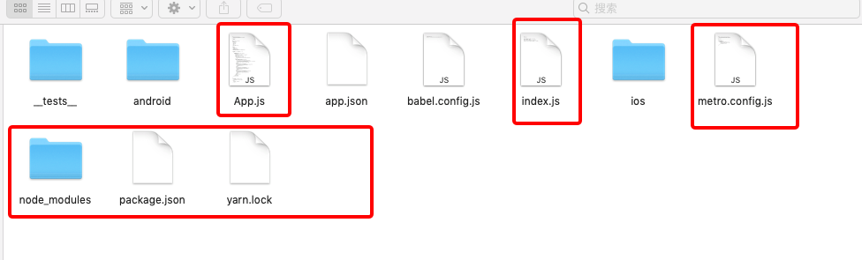
2-运行第一个demo
步骤1.使用命令行初始化项目
react-native init 项目名称
初始化完成后的项目结构如下

Slide 9
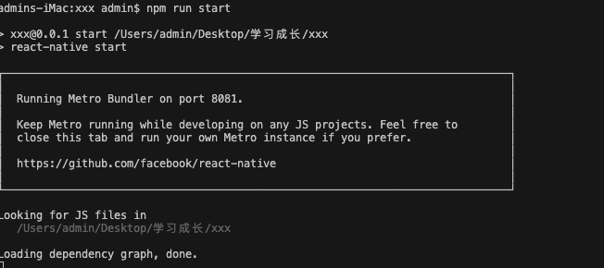


2-运行第一个demo
步骤2.使用命令行进行项目里面安装依赖包
cd xxx & yarn
步骤3.运行项目
npm run start

Slide 10
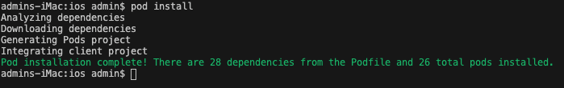
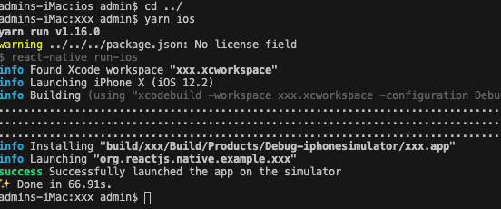
2-运行第一个demo之iOS
1.使用命令行进入iOS项目中安装相关依赖
cd ./ios
pod install
2.在模拟器上运行iOS工程
cd ../
yarn ios(或者npm run ios)

Slide 11
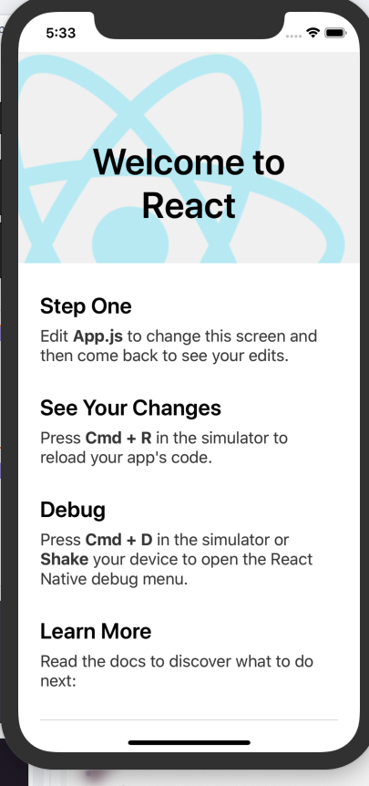
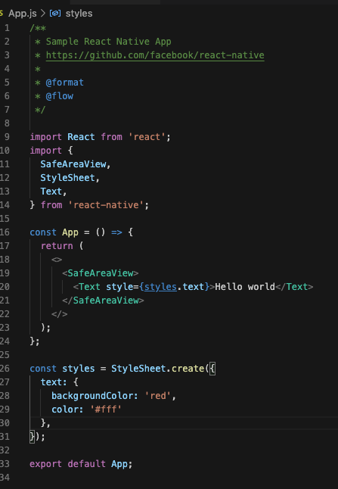

2-运行第一个demo
运行起来的效果图
修改一下App.js文件里面的代码,保存一下,模拟器的页面立即进行响应

Slide 12
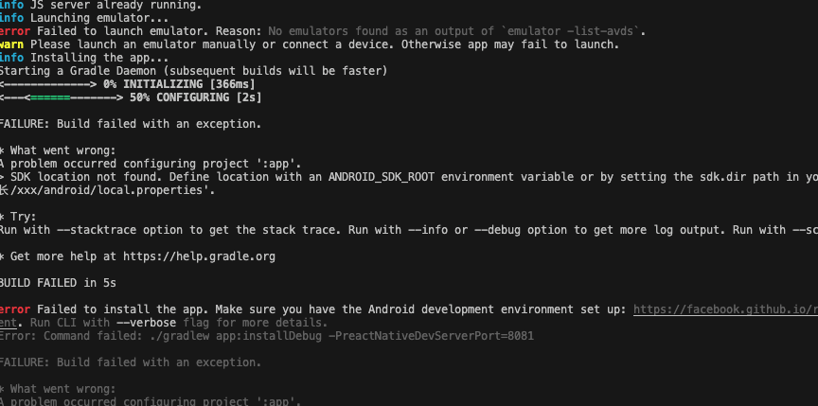
2-运行第一个demo之android
步骤1 运行命令启动android
npm run android
步骤2 使用android studio 打开android项目

Slide 13
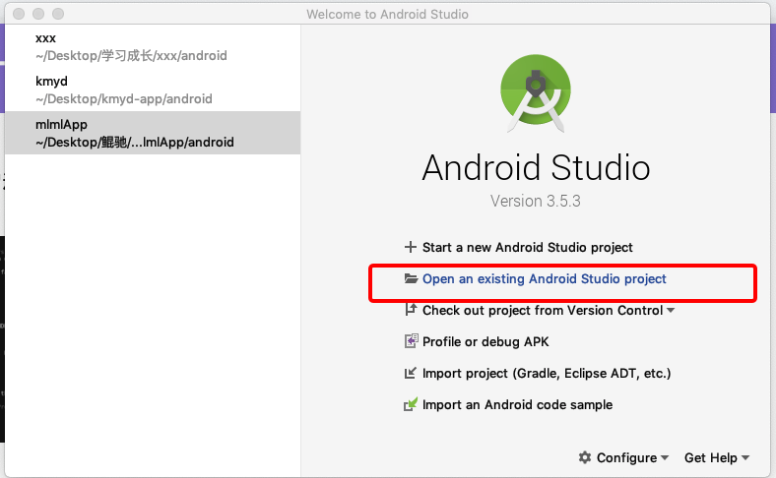
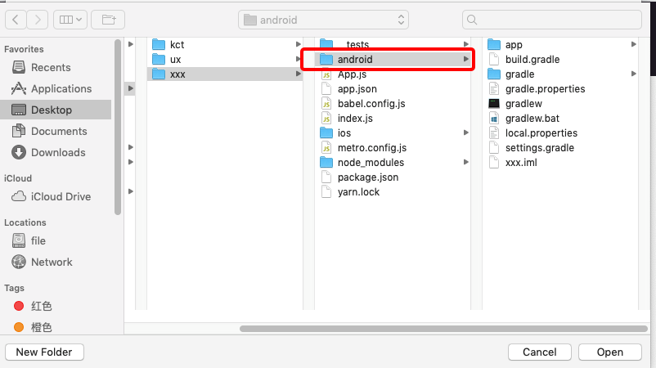
2-运行第一个demo之android
步骤2 使用android studio 打开android项目

Slide 14
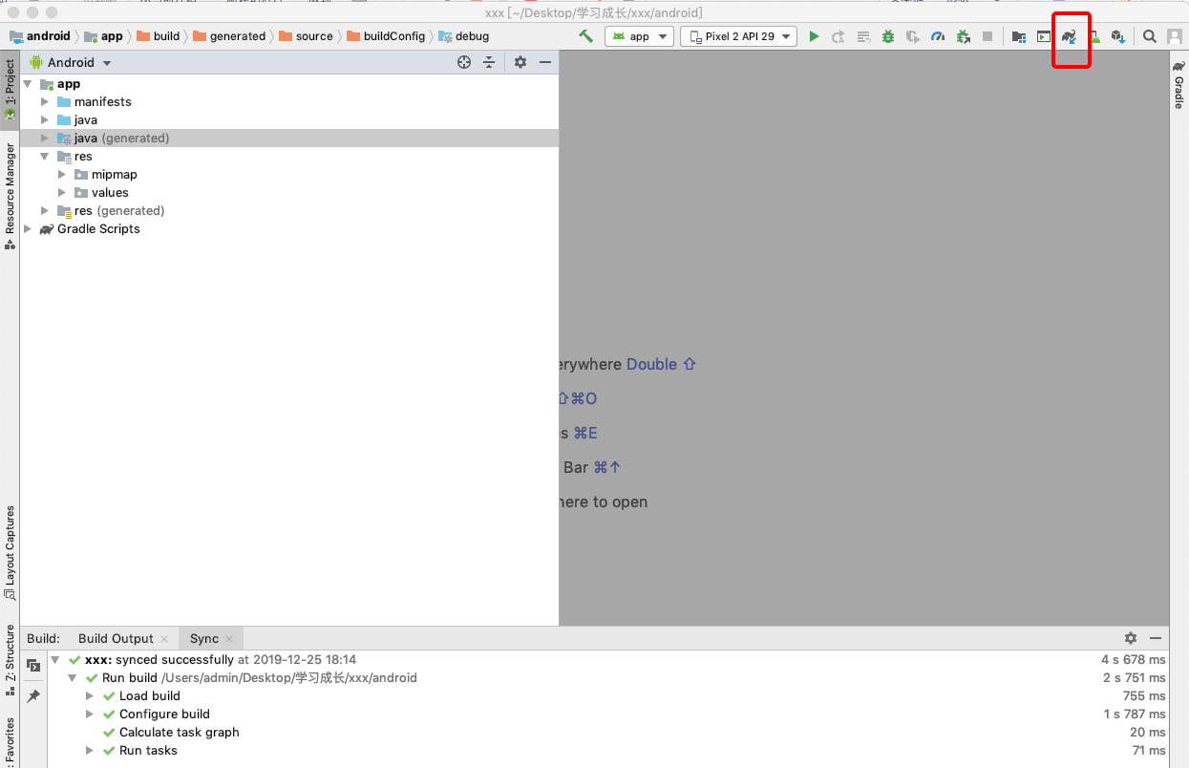
2-运行第一个demo之android
步骤3 安装依赖包

Slide 15
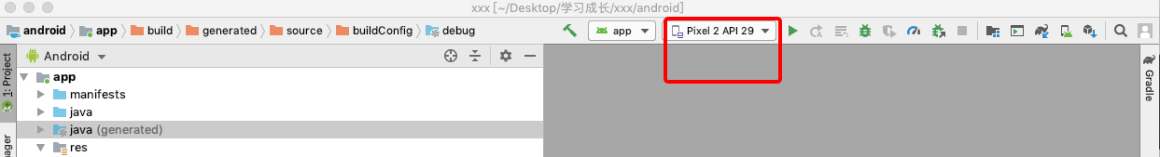
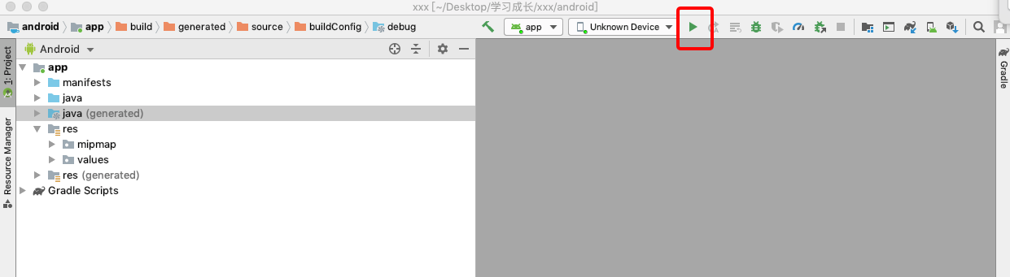
2-运行第一个demo之android
步骤4 选择模拟器或者真机
步骤5 点击运行按钮

Slide 16
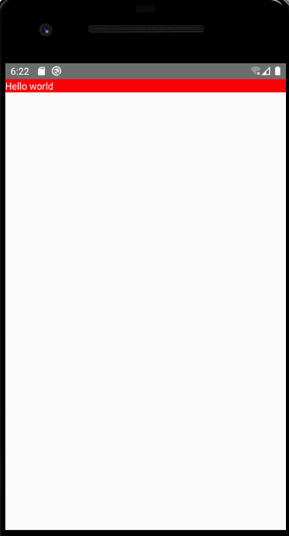
2-运行第一个demo之android
运行成功的效果图如下

Slide 17
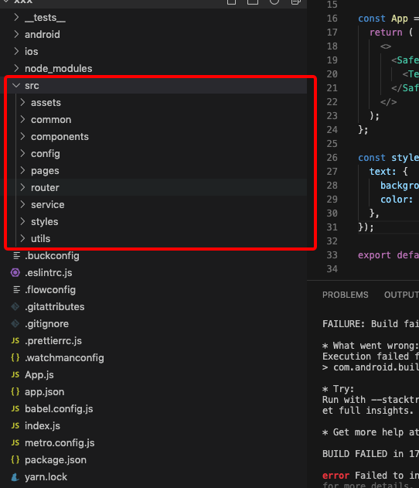
项目结构设计
assets-存放资源文件（图片,字体,音视频等）
common - 存放公共文件(wxshare.js)
components - 公共组件
config - 配置(请求主机地址,版本号等)
pages- app页面
router-路由地址
service 请求接口 (封装请求方法 处理请求异常)
styles 公共的样式 如字体颜色 字体大小等
utils 工具文件集合

Slide 18
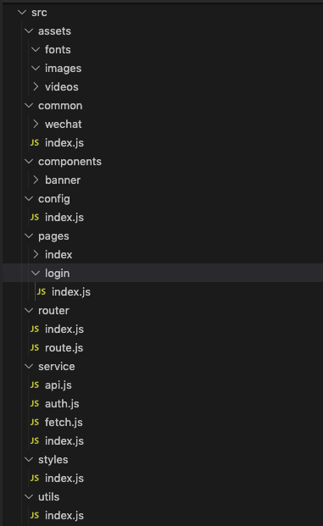
项目结构设计

Slide 19
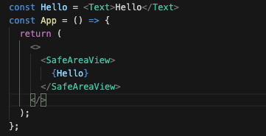
JSX语法
1.State状态机
2.事件处理
3.React 条件渲染
4.React 列表 & Keys
5.React 组件 API
6.React 组件生命周期
7.React Refs
8.React组件件传值
9.React几种常用组件
10.组件设置默认值

Slide 20
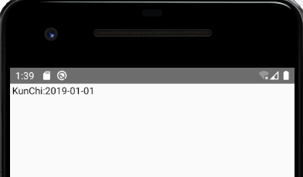
JSX语法- State
import React, { Component } from 'react'
import { Text, View } from 'react-native'
export class Index extends Component {
state = {
name: 'KunChi',
date: '2019-01-01'
}
render() {
return (
<View>
<Text> {this.state.name}:{this.state.date} </Text>
</View>
)
}
}
export default Index
React 把组件看成是一个状态机（State Machines）。通过与用户的交互，实现不同状态，然后渲染 UI，让用户界面和数据保持一致。
React 里，只需更新组件的 state，然后根据新的 state 重新渲染用户界面（不要操作 DOM）

Slide 21
JSX语法- State
import React, { Component } from 'react'
import { Text, View } from 'react-native'
export class Index extends Component {
state = {
name: 'KunChi',
date: '2019-01-01'
}
componentDidMount() {
this.state.date = new Date().toLocaleString()
}
render() {
return (
<View>
<Text> {this.state.name}:{this.state.date} </Text>
</View>
)
}
}
export default Index
UI同步更新数据需要使用setState函数
this.setState({
date: new Date().toLocaleString()
})
// 强制让组件刷新
this.forceUpdate()
扩展
this.setState((prevState, props) => ({
//do something here
}));
prevState 表示上一个状态值
props 表示当前props的值

Slide 22
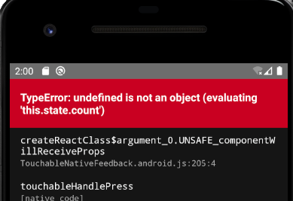
JSX语法-事件处理
import React, { Component } from 'react'
import { Text, View, Button } from 'react-native'
export default class Index extends Component {
state = {
count: 1
}
render() {
return (
<View>
<Text> {this.state.count}</Text>
<Button title="加1" onPress={this.addOne}></Button>
</View>
)
}
addOne() {
this.setState({
count: ++this.state.count
})
}
}
思考:addOne中的this指的是那个对象？

Slide 23
JSX语法-事件处理
下面是<Button /> 组件的定义
export interface ButtonProps {
title: string;
onPress: (ev: NativeSyntheticEvent<NativeTouchEvent>) => void;
color?: string;
accessibilityLabel?: string;
disabled?: boolean;
/**
* Used to locate this button in end-to-end tests.
*/
testID?: string;
}
export class Button extends React.Component<ButtonProps> {}

Slide 24

JSX语法-事件处理
import React, { Component } from 'react'
import { Text, View, Button } from 'react-native'
export defaultclass Index extends Component {
state = {
count: 1
}
render() {
return (
<View>
<Text> {this.state.count}</Text>
<Button title="加1" onPress={this.addOne}></Button>
</View>
)
}
addOne() {
alert(Object.keys(this))
}
}

Slide 25
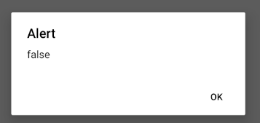
JSX语法-事件处理
import React, { Component } from 'react'
import { Text, View, Button } from 'react-native'
export default class Index extends Component {
state = {
count: 1
}
render() {
return (
<View>
<Text> {this.state.count}</Text>
<Button ref='btn' title="加1" onPress={this.addOne}></Button>
</View>
)
}
addOne() {
alert(this instanceof Index)
}
}
通过instanceof 检测对象类型

Slide 26
JSX语法-事件处理
正确写法1
export default class Index extends Component {
state = {
count: 1
}
render() {
return (
<View>
<Text> {this.state.count}</Text>
<Button ref='btn' title="加1" onPress={this.addOne.bind(this)}></Button>
</View>
)
}
addOne() {
alert(this instanceof Index)
}
}

Slide 27
JSX语法-事件处理
export default class Index extends Component {
state = {
count: 1
}
constructor() {
super(...arguments)
this.addOne = this.addOne.bind(this)
}
render() {
return (
<View>
<Text> {this.state.count}</Text>
<Button ref='btn' title="加1" onPress={this.addOne}></Button>
</View>
)
}
}
正确写法 2
Button组件调用方式类似如下this.addOne.bind(Index组件)()

Slide 28
JSX语法-事件处理
export default class Index extends Component {
state = {
count: 1
}
constructor() {
super(...arguments)
}
render() {
return (
<View>
<Text> {this.state.count}</Text>
<Button ref='btn' title="加1" onPress={this.addOne}></Button>
</View>
)
}
addOne = () => {
alert(this instanceof Index)
}
}
正确写法3
使用ES6语法 避免出现作用域不明确的问题

Slide 29
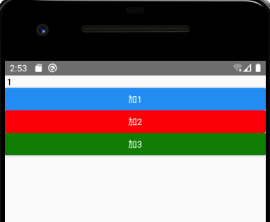
JSX语法-事件处理
思考？怎么实现下面的需求

Slide 30
JSX语法-事件处理
<Button ref='btn' title="加1" onPress={this.addOne}></Button>
<Button ref='btn' title="加2" onPress={this.addTwo} color="red"></Button>
addOne = () => {
let { count } = this.state
this.setState({
count: count + 1
})
}
addTwo = () => {
let { count } = this.state
this.setState({
count: count + 2
})
}

Slide 31
JSX语法-事件处理
闭包函数实现数据传递
<Button ref='btn' title="加1" onPress={() => {
this.add(1)
}}></Button>
<Button ref='btn' title="加2" onPress={() => {
this.add(2)
}} color="red"></Button>
<Button ref='btn' title="加3" onPress={() => {
this.add(3)
}} color="green"></Button>
add = (num) => {
let { count } = this.state
this.setState({
count: count + num
})
}

Slide 32
JSX语法-React 条件渲染
A,B用户看到不同的内容？

Slide 33
JSX语法-React 条件渲染
import React, { Component } from 'react'
import { Text, View, Button } from 'react-native'
export default class Index extends Component {
state = {
username: "B"
}
render() {
const A = <Text>A用户看到的内容</Text>
const B = <Text>B用户看到的内容</Text>
return (
<View>
{this.state.username === 'A' ? A : B}
</View>
)
}
}
如果是C用户怎么显示？

Slide 34
JSX语法-React 条件渲染
注意:ShowUserInfo首字母必须大写 如果要使用标签写法的话<ShowUserInfo username="A" />
import React, { Component } from 'react'
import { Text, View, Button } from 'react-native'
const ShowUserInfo = ()=>{
const A = <Text>A用户看到的内容</Text>
const B = <Text>B用户看到的内容</Text>
if (props.username == 'A') {
return A
}
if (props.username == 'B') {
return B
}
return null
}
export default class Index extends Component {
state = {
username: "B"
}
render() {
return (
<View>
{ShowUserInfo({ username: 'A' })}
<ShowUserInfo username="A" />
</View>
)
}
}

Slide 35
JSX语法-React 条件渲染
const ShowUserInfo = (props) => {
const A = <Text>A用户看到的内容</Text>
const B = <TouchableOpacity onPress={props.onPress}><Text>B用户看到的内容</Text></TouchableOpacity>
if (props.username == 'A') {
return A
}
if (props.username == 'B') {
return B
}
return null
}
<ShowUserInfo username="B" onPress={this.greet} />
如果条件不满足,则返回null即可

Slide 36
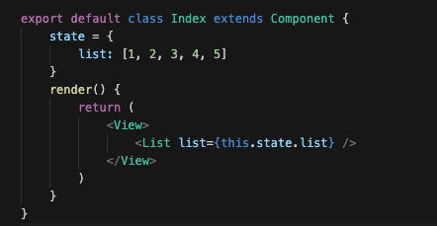
JSX语法-React 列表 & Keys
如何将一组数据渲染到页面上?
const List = (props) => {
return props.list.map(item => {
return <Text>{item}</Text>
})
}
// 简写
const List = (props) => {
return props.list.map(item => (<Text>{item}</Text>))
}

Slide 37

JSX语法-React 列表 & Keys
为什么要为列表中每一个元素指定key值?
- Keys 可以在 DOM 中的某些元素被增加或删除的时候帮助 React 识别哪些元素发生了变化。因此应当给数组中的每一个元素赋予一个确定的标识。
- 一个元素的 key 最好是这个元素在列表中拥有的一个独一无二的字符串。通常，我们使用来自数据的 id 作为元素的 key.
- 当元素没有确定的 id 时，可以使用他的序列号索引 index 作为 key.
如果列表可以重新排序，不建议使用索引来进行排序，因为这会导致渲染变得很慢

Slide 38
JSX语法-React 列表 & Keys
请注意Key添加的位置
const List = (props) => {
return props.list.map((item, index) => (<Item key={item.name} title={item.name}></Item>))
}
const Item = (props) => {
return <Text>{props.name}</Text>
}

Slide 39
JSX语法-React 组件 API
设置状态：setState
强制更新：forceUpdate

Slide 40
JSX语法-React 组件 API
设置状态：setState
setState(object nextState[, function callback])
callback 回调函数
setState()并不会立即改变this.state，而是创建一个即将处理的state。setState()并不一定是同步的，为了提升性能React会批量执行state和DOM渲染
如果想要立即更新如何处理?
执行 this.forceUpdate()

Slide 41
JSX语法-React 组件 API
思考下面的代码页面会不会更新数据为aaaa?
this.state.username = 'aaaa'
this.setState({
})

Slide 42
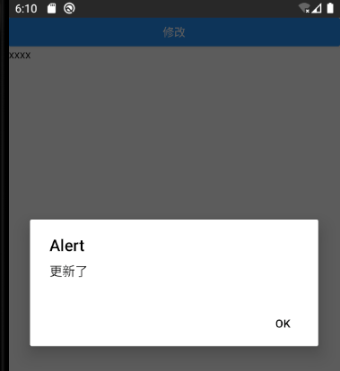
JSX语法-React 组件 API
setState()总是会触发一次组件重绘，除非在shouldComponentUpdate()中实现了一些条件渲染逻辑。
export default class Index extends Component {
state = {
username: 'xxxx'
}
componentDidUpdate() {
alert("更新了")
}
render() {
return (
<View>
<Button title="修改" onPress={() => {
this.setState({
})
}}></Button>
<Text>{this.state.username}</Text>
</View>
)
}
}

Slide 43
JSX语法-React 组件 API
如何避免数据没有更新，页面刷新？
export default class Index extends PureComponent {
state = {
username: 'xxxx'
}
componentDidUpdate() {
alert("更新了")
}
render() {
return (
<View>
<Button title="修改" onPress={() => {
this.setState({
})
}}></Button>
<Text>{this.state.username}</Text>
</View>
)
}
}
方法1 如图

Slide 44
JSX语法-React 组件 API
方法2 重写 shouldComponentUpdate 方法
shouldComponentUpdate(nextProps, nextState) {
if (nextState.username && this.state.username != nextState.username) {
return true
}
return false
}

Slide 45
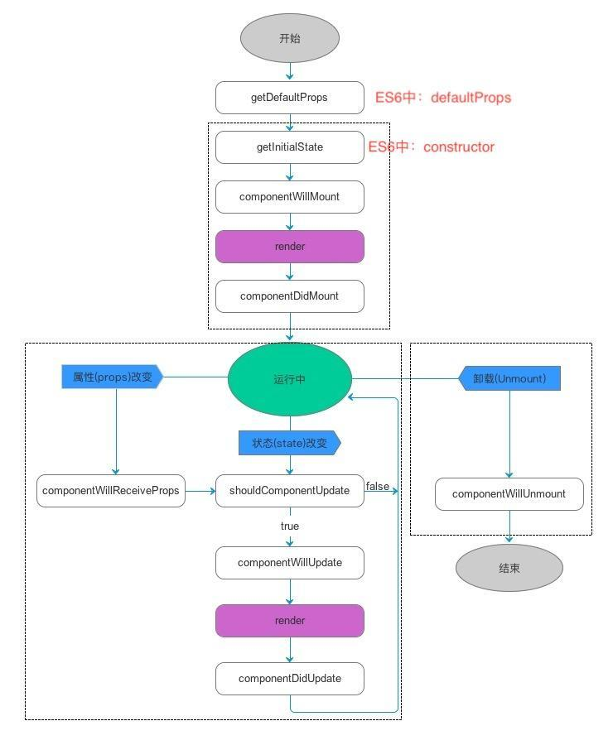
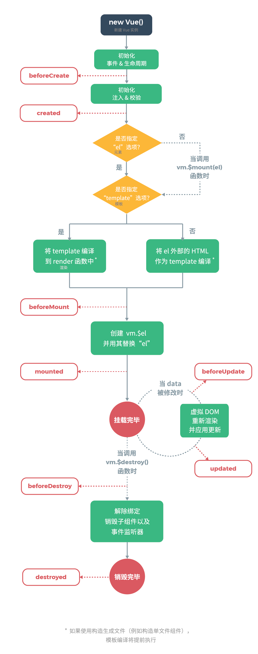
JSX语法-React 组件生命周期

Slide 46
JSX语法-React 组件生命周期
componentWillMount 在渲染前调用,在客户端也在服务端。
componentDidMount : 在第一次渲染后调用，只在客户端。之后组件已经生成了对应的DOM结构，可以通过this.getDOMNode()来进行访问。 如果你想和其他JavaScript框架一起使用，可以在这个方法中调用setTimeout, setInterval或者发送AJAX请求等操作(防止异步操作阻塞UI)。
componentWillReceiveProps 在组件接收到一个新的 prop (更新后)时被调用。这个方法在初始化render时不会被调用。
shouldComponentUpdate 返回一个布尔值。在组件接收到新的props或者state时被调用。在初始化时或者使用forceUpdate时不被调用。
可以在你确认不需要更新组件时使用。
componentWillUpdate在组件接收到新的props或者state但还没有render时被调用。在初始化时不会被调用。
componentDidUpdate 在组件完成更新后立即调用。在初始化时不会被调用。
componentWillUnmount在组件从 DOM 中移除之前立刻被调用。

Slide 47
JSX语法-React 组件生命周期
1.思考下面代码页面输出是什么?
import React, { Component, PureComponent } from 'react'
import { Text, View, Button, TouchableOpacity } from 'react-native'
export default class Index extends Component {
state = {
username: ''
}
constructor() {
super(...arguments)
this.state.username = 'A'
}
render() {
return (
<View>
<Text>{this.state.username}</Text>
</View>
)
}
}

Slide 48
JSX语法-React 组件生命周期
2.思考下面代码页面输出的结果是什么?
import React, { Component, PureComponent } from 'react'
import { Text, View, Button, TouchableOpacity } from 'react-native'
export default class Index extends Component {
state = {
username: ''
}
constructor() {
super(...arguments)
this.state.username = 'A'
}
componentWillMount() {
this.state.username = 'B'
}
render() {
return (
<View>
<Text>{this.state.username}</Text>
</View>
)
}
}

Slide 49
JSX语法-React 组件生命周期
3.思考下面代码页面输出的是什么?
import React, { Component, PureComponent } from 'react'
import { Text, View, Button, TouchableOpacity } from 'react-native'
export default class Index extends Component {
state = {
username: ''
}
constructor() {
super(...arguments)
this.state.username = 'A'
}
componentDidMount() {
this.state.username = 'C'
}
render() {
return (
<View>
<Text>{this.state.username}</Text>
</View>
)
}
}

Slide 50
JSX语法-React Refs
React 支持一种非常特殊的属性 Ref ，你可以用来绑定到 render() 输出的任何组件上
有什么用?
可以获取组件实例对象,及其对应的属性

Slide 51
JSX语法-React Refs
<TextInput ref="text"></TextInput>
let keys = Object.keys(this.refs.text)
console.log(JSON.stringify(keys))
["measure","measureInWindow","measureLayout","setNativeProps","focus","blur","isFocused","clear","_getText","_setNativeRef","_renderIOSLegacy","_renderIOS","_renderAndroid","_onFocus","_onPress","_onChange","_onSelectionChange","_onBlur","_onTextInput","_onScroll","props","context","refs","updater","state","_reactInternalFiber","_reactInternalInstance","_inputRef","__isMounted","_lastNativeText"]

Slide 52
JSX语法-React Refs
如何获取元素的位置信息和宽高信息？
import React, { Component, PureComponent } from 'react'
import { Text, View, TextInput, UIManager, findNodeHandle } from 'react-native'
export default class Index extends Component {
componentDidMount() {
// 直接在componentDidMount 需要在下一次检测循环中获取
setTimeout(() => {
// 方法1
const handle = findNodeHandle(this.refs.text)
UIManager.measure(handle, (x, y, width, height, pageX, pageY) => {
console.log(width)
console.log(height)
})
}, 0);
}
render() {
return (
<View>
<TextInput ref="text"></TextInput>
</View>
)
}
}

Slide 53
JSX语法-React Refs
import React, { Component, PureComponent } from 'react'
import { Text, View, TextInput } from 'react-native'
export default class Index extends Component {
componentDidMount() {
// 直接在componentDidMount 需要在下一次检测循环中获取
setTimeout(() => {
// 方法2
this.refs.text.measure((x, y, width, height, pageX, pageY) => {
console.log(width)
console.log(height)
})
}, 0);
}
render() {
return (
<View>
<TextInput ref="text"></TextInput>
</View>
)
}
}
通过this.refs.text.measure方法直接主动获取布局信息

Slide 54
JSX语法-React Refs
render() {
return (
<View>
<TextInput ref="text" onLayout={this.getTextInputLayout}></TextInput>
</View>
)
}
getTextInputLayout = (e) => {
console.log(e.nativeEvent.layout)
}
布局完成回调函数中获取布局信息

Slide 55
JSX语法- React组件件传值
A.父组件向子组件传值
B.子组件向父组件传值

Slide 56
JSX语法- 组件间传值
问题1.父组件需要向A组件传递什么值？

Slide 57
JSX语法- 组件间传值
A.数据 - 需要将父组件的数据传递给子组件(渲染数据,网络请求参数,逻辑计算等)
B.函数 - (组件间通讯,传递执行逻辑)
C.组件 - (让子组件将传递的子组件作为其子组件渲染)

Slide 58
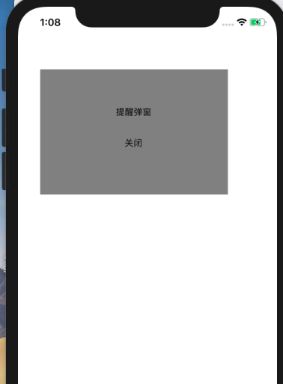
组件间传值

Slide 59
JSX语法- 组件间传值
class Alert extends Component{
render(){
return <Modal visible={this.props.visible}>
<View>
<Text>{this.props.title}</Text>
<TouchableHighlight onPress={this.props.onClose}>
<Text>关闭</Text>
</TouchableHighlight>
</View>
</Modal>
}
}
class index extends Component {
state = {
showAlert:true
}
render() {
return (
<SafeAreaView>
<Alert visible={this.state.showAlert} title="提醒弹窗" onClose={this.onClose}/>
</SafeAreaView>
);
}
onClose=()=>{
this.setState({
showAlert:false
})
}
}

Slide 60
JSX语法- 组件间传值
1
2
3
没有更多了

Slide 61
JSX语法- 组件间传值
父组件
<SafeAreaView>
<List footerComponent={<Text>{this.state.noMore?'没有更多了':'加载更多...'}</Text>}/>
</SafeAreaView>
子组件
class List extends Component{
render(){
return <View style={{alignItems:'center'}}>
{/* 省略渲染列表代码.... */}
{this.props.footerComponent}
</View>
}
}

Slide 62
JSX语法-常用的几种组件
1.继承自Component组件
2.没有继承关系的组件
3.高阶组件
4.子组件是函数的组件

Slide 63
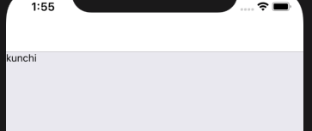
JSX语法-常用的几种组件
1.有继承关系的组件
class UserInfo extends Component{
render(){
return <View>
<Text>{this.props.username}</Text>
</View>
}
}
<UserInfo username={'kunchi'} />

Slide 64
JSX语法-常用的几种组件
2.没有继承关系的组件
//1
function UserInfo(props) {
return(<View>
<Text>{props.username}</Text>
</View>)
}
// 2
const UserInfo = (props)=>{
return(<View>
<Text>{props.username}</Text>
</View>)
}
<UserInfo username={'kunchi'} />
注意首字母必须大小

Slide 65
JSX语法-常用的几种组件
高阶组件
抽离出逻辑代码,实现逻辑的重用,和UI布局进行隔离,少写重复代码,早点下班

Slide 66
JSX语法-常用的几种组件
3.高阶组件
逻辑

Slide 67
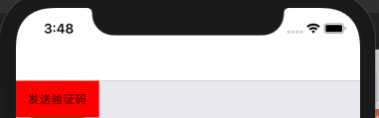
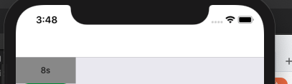
JSX语法-常用的几种组件
写一个高阶组件实现定时器逻辑
import CountDownBtn1 from './CountDownBtn1'
<CountDownBtn1
maxDuration={10}
status={this.state.status1} onPress={()=>{
this.setState({
status1:'going'
})
}}
onChange={(status)=>{
this.setState({
status1:status
})
}}/>

Slide 68
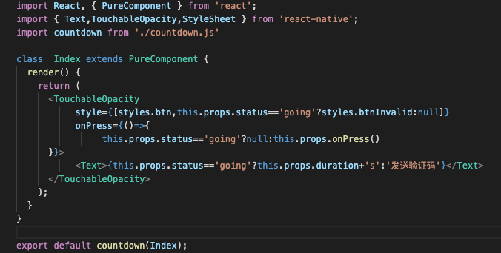
JSX语法-常用的几种组件
CountDownBtn1 代码如下

Slide 69
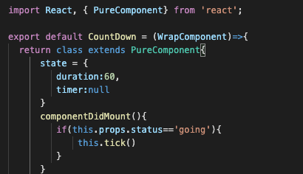
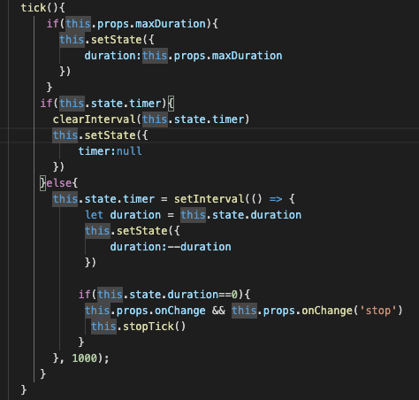
JSX语法-常用的几种组件

Slide 70
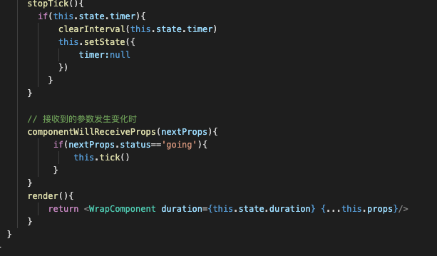
JSX语法-常用的几种组件

Slide 71
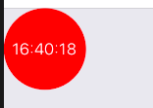
JSX语法-常用的几种组件
4.子组件是函数的组件
写一个的倒计时组件

Slide 72
JSX语法-常用的几种组件
import React, { Component } from 'react';
class Index extends Component {
state = {
date: new Date(),
timer:null
};
componentDidMount(){
this.tick()
}
tick(){
this.state.timer = setInterval(() => {
this.setState({
date:new Date()
})
}, 1000);
}
render() {
return (
<>
{this.props.children(this.state.date)}
</>
);
}
}
export default Index;
封装父组件实现业务逻辑
渲染部分交给子组件

Slide 73
JSX语法-常用的几种组件
class Index extends Component {
render() {
return (
<Clock>
{(date) => <View style={styles.clock}>
<Text style={styles.clockText}>{this.formateTime(date)}</Text>
</View>}
</Clock>
);
}
formateTime(date = {}) {
const toTwoUnit = (num) => {
return num > 10 ? '' + num : '0' + num
}
let components = [date.getHours(), date.getMinutes(), date.getSeconds()]
components = components.map(item => toTwoUnit(item))
return components.join(":")
}
}
Clock子组件是一个函数,将数据渲染到组件上

Slide 74
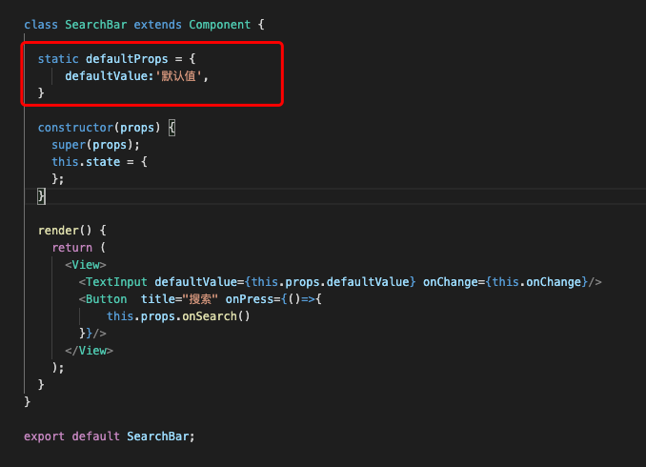
JSX语法 - 给组件添加默认值

Slide 75
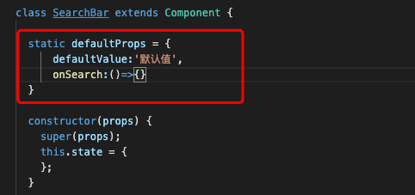

- 给组件添加默认值
componentDidMount(){
alert(SearchBar.defaultProps.defaultValue)
}
如果不设置这个默认,点击搜索按钮会如何?

Slide 76
路由管理
1.为什么要进行对路由进行管理？
2.如何定义路由？
3.如何使用路由进行页面跳转和传值？
4.路由的可配置参数有哪些？

Slide 77
路由管理
官方推荐: react-navigation
(https://reactnavigation.org/)
社区推荐: react-native-router-flux
https://github.com/aksonov/react-native-router-flux

Slide 78
路由管理
布局形式(同时支持iOS和android)
stack(类似聊天列表进入聊天页面)
bottomTabs(底部导航页面)
sideMenu(从左右两个滑出来导航)

Slide 79
路由管理-安装
yarn add react-navigation
yarn add react-navigation-stack
yarn add react-navigation-tabs
yarn add react-native-gesture-handler
yarn add react-native-reanimated
npm install --save react-navigation
yarn add react-navigation-router-flux

Slide 80
路由管理-注册-stack
import routes,{Login,Me,Index} from './routes'
import {createAppContainer} from 'react-navigation';
import {createStackNavigator} from 'react-navigation-stack'
const StackNavigation = createStackNavigator({
Login: {
screen:Login,
navigationOptions:{
title:"登录",
headerTitleStyle:{
color:'red'
}
}
},
Index: routes.Index // 路由配置简写
},
{
initialRouteName:'Login' // 程序首次进入的页面
}
)
const App = createAppContainer(StackNavigation)
export default App
import React from 'react'; //不能缺省
import routes,{Login,Me,Index} from './routes'
import {Router,Scene,Modal,Stack} from 'react-native-router-flux'
// 创建一个根组件
const App = ()=>{
return <Router>
<Stack key="root">
<Scene key="Login" component={Login} title="登录" titleStyle={{color:'red'}}/>
<Scene key="Index" component={Index} title="首页"/>
</Stack>
</Router>
}
export default App

Slide 81
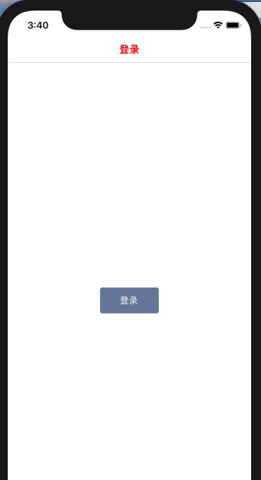
路由管理-注册-stack
//routes.js
import Login from '../pages/login/index';
import Index from '../pages/index/index';
import Me from '../pages/me';
export default {
Login,
Index,
Me
}
export {
Login,
Index,
Me
}
//index.js
import {AppRegistry} from 'react-native';
import {name as appName} from './app.json';
import App from './src/router/index'
AppRegistry.registerComponent(appName, () => App);

Slide 82
路由管理-注册-stack
import routes,{Login,Me,Index} from './routes'
import {createAppContainer} from 'react-navigation';
import {createStackNavigator} from 'react-navigation-stack'
import { createBottomTabNavigator } from 'react-navigation-tabs';
import React from 'react';
import {Image} from 'react-native';
const tabNavigation = createBottomTabNavigator({
Index:{
screen:Index,
navigationOptions:{
tabBarLabel:'首页',
tabBarIcon:({focused,tintColor})=>{
return <Image resizeMode="contain" style={{width:20,height:20}} source={focused?require("../assets/images/index_press.png"):require("../assets/images/index.png")}/>
}
}
},
Me:{
screen:Me,
navigationOptions:{
tabBarLabel:'我的',
tabBarIcon:({focused,tintColor})=>{
return <Image resizeMode="contain" style={{width:20,height:20}} source={focused?require("../assets/images/me_press.png"):require("../assets/images/me.png")}/>
}
}
}
},
{
initialRouteName: "Index",
lazy: true,
tabBarOptions: {
inactiveTintColor: "#8F8F8F",
activeTintColor: "#ED5601",
labelStyle: {
fontSize: 11
}
}
});
const App = createAppContainer(tabNavigation)
export default App
import {Image} from 'react-native';
import React from 'react'; //不能缺省
import routes,{Login,Me,Index} from './routes'
import {Router,Scene,Modal,Stack,Tabs} from 'react-native-router-flux'
// // 创建一个根组件
const App = ()=>{
return <Router>
<Tabs key="root" activeTintColor="#ED5601" inactiveTintColor="#8F8F8F" labelStyle={{fontSize:11}}>
<Scene key="Index" component={Index} title="首页" icon={tabIcon}/>
<Scene key="Me" component={Me} title="我的" icon={tabIcon}/>
</Tabs>
</Router>
}
export default App
const tabIcon = ({ focused, title }) => {
let list = {
'首页': {
icon: require('../assets/images/index.png'),
activeIcon: require('../assets/images/index_press.png')
},
'我的': {
icon: require('../assets/images/me.png'),
activeIcon: require('../assets/images/me_press.png')
}
}
let item = list[title]
if (!focused) {
return (
<Image resizeMode="contain" style={{ width: 20, height: 20 }} source={item.icon} />
);
} else {
return (
<Image resizeMode="contain" style={{ width: 20, height: 20 }} source={item.activeIcon} />
);
}
}

Slide 83
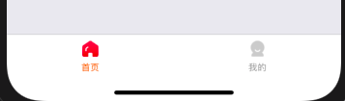
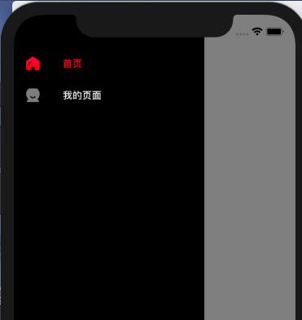
路由管理-注册-bottomTabs

Slide 84
路由管理-注册-sideMenu
import {Image,Text,SafeAreaView,ScrollView} from 'react-native';
import React from 'react'; //不能缺省
import routes,{Login,Me,Index} from './routes'
import {Router,Scene,Modal,Stack,Tabs,Drawer} from 'react-native-router-flux'
import { DrawerItems } from 'react-navigation-drawer';
const App = ()=>{
return <Router>
<Drawer key="root" contentComponent={(props)=>{
return <ScrollView>
<SafeAreaView
>
<DrawerItems activeTintColor="red" {...props} renderIcon={(t)=>{
return tabIcon({focused:t.focused,title:t.route.routes[0].params.title})
}}/>
</SafeAreaView>
</ScrollView>
}}>
<Scene key="Index" drawer={true} component={Index} title="首页" drawerIcon={tabIcon} drawerLabel="首页" />
<Scene key="Me" drawer={true} component={Me} title="我的" drawerIcon={tabIcon} drawerLabel="我的" />
</Drawer>
</Router>
}
const tabIcon = ({ focused, title}) => {
let list = {
'首页': {
icon: require('../assets/images/index.png'),
activeIcon: require('../assets/images/index_press.png')
},
'我的': {
icon: require('../assets/images/me.png'),
activeIcon: require('../assets/images/me_press.png')
}
}
let item = list[title]
if (!focused) {
return (
<Image resizeMode="contain" style={{ width: 20, height: 20 }} source={item.icon} />
);
} else {
return (
<Image resizeMode="contain" style={{ width: 20, height: 20 }} source={item.activeIcon} />
);
}
}
export default App
import routes,{Login,Me,Index} from './routes'
import {createAppContainer} from 'react-navigation';
import { createDrawerNavigator } from 'react-navigation-drawer';
import React from 'react';
import {Image} from 'react-native';
const drawerNavigator = createDrawerNavigator({
Index:{
screen:Index,
navigationOptions:{
drawerLabel:'首页',
drawerIcon:({focused})=>{
return <Image style={{width:20,height:20}} source={focused?require("../assets/images/index_press.png"):require("../assets/images/index.png")}/>
}
}
},
Me:{
screen:Me,
navigationOptions:{
drawerLabel:'我的页面',
drawerIcon:({focused})=>{
return <Image style={{width:20,height:20}} source={focused?require("../assets/images/me_press.png"):require("../assets/images/me.png")}/>
}
}
}
},
{
initialRouteName: 'Index',
drawerBackgroundColor:'black',
drawerType:'front',
contentOptions: {
activeTintColor: 'red',
inactiveTintColor:'white'
},
})
const App = createAppContainer(drawerNavigator)
export default App

Slide 85
路由管理-Stack页面跳转和传值
Reset - 用新状态替换当前状态
Replace - 用给定的 key 替换另一条路由
Push - 在堆栈顶部添加一条路由，并向前导航至该路由
Pop - 导航回到之前的路由
PopToTop - 导航到堆栈的顶部路由，销毁所有其他路线
import { StackActions } from 'react-navigation';
const pushAction = StackActions.push({
routeName: 'Profile',
params: {
myUserId: 9,
},
});
this.props.navigation.dispatch(pushAction);
pop: () => void;
popAndPush
popTo
push
refresh: (props?: any) => void;
replace
reset
// 刷新当前页面
Actions.refresh({name:'xxx'})
// props参数改变时触发
componentWillReceiveProps(nextProps){
alert(JSON.stringify(nextProps.navigation.state.params.name))
}

Slide 86
路由管理-注册-bottomTabs
import { SwitchActions } from 'react-navigation';
// 切换tab页面
this.props.navigation.dispatch(SwitchActions.jumpTo({routeName:'Me' }));
// 获取参数
this.props.navigation.state.params.name
import {Actions} from 'react-native-router-flux';
// 跳转页面
Actions.jump('Me',{name:'xxx',age:'xxx'})

Slide 87
路由管理-打开关闭-Drawer
import { DrawerActions } from 'react-navigation-drawer';
// 打开
this.props.navigation.dispatch(DrawerActions.openDrawer())
// 关闭
this.props.navigation.dispatch(DrawerActions.closeDrawer())
import {Actions} from 'react-native-router-flux'
// 打开
Actions.drawerOpen()
// 关闭
Actions.drawerClose()

Slide 88
路由管理-注册-SwitchNavigator
SwitchNavigator 的用途是一次只显示一个页面。 默认情况下，它不处理返回操作，并在你切换时将路由重置为默认状态
路由切换
export default createAppContainer(createSwitchNavigator(
{
AuthLoading: AuthLoadingScreen,
App: AppStack,
Auth: AuthStack,
},
{
initialRouteName: 'AuthLoading',
}
));
import { SwitchActions } from 'react-navigation';
this.props.navigation.dispatch(SwitchActions.jumpTo({ routeName }));

Slide 89
常用功能介绍
https://facebook.github.io/react-native/docs/getting-started.html
1.网络请求
2.弹窗
3.数据存储
4.复制粘贴功能
5.获取屏幕尺寸信息
6.获取平台信息

Slide 90
常用功能介绍-网络请求
fetch('http://chenxiaoping.com/demo', {
//请求方式，GET或POST
method: 'POST',
//请求头定义
headers: {
'Accept': 'application/json',
'Content-Type': 'application/json',
},
//body: JSON.stringify({
// firstParam: 'value1',
// secondParam: 'value1',
// }),
}).then((response) => response.json()).then(
//响应体，resonse,json拿到的就已经是转化好的jsonObject了，使用起来就非常简便
(responseJson) => {
//输出打印current_user_url字段，输出的内容可以直接在androidStudio日志输出里面看到
console.log("请求回调：" + responseJson.current_user_url);
}
)

Slide 91

常用功能介绍-弹窗
// Works on both Android and iOS
Alert.alert(
'Alert Title',
'My Alert Msg',
[
{
text: 'Ask me later',
onPress: () => console.log('Ask me later pressed')},
{
text: 'Cancel',
onPress: () => console.log('Cancel Pressed'),
style: 'cancel',
},
{text: 'OK', onPress: () => console.log('OK Pressed')},
],
{cancelable: false},
);

Slide 92
常用功能介绍-数据存储
业务场景 缓存用户token
仓库地址
https://github.com/react-native-community/async-storage
安装
yarn add @react-native-community/async-storage
react-native link
cd ios && pod install

Slide 93
常用功能介绍-数据存储
使用
import AsyncStorage from '@react-native-community/async-storage';
// 存储数据
storeData = async () => {
try {
await AsyncStorage.setItem('@storage_Key', 'stored value')
} catch (e) {
// saving error
}
}
// 读取数据
getData = async () => {
try {
const value = await AsyncStorage.getItem('@storage_Key')
if(value !== null) {
// value previously stored
}
} catch(e) {
// error reading value
}
}

Slide 94
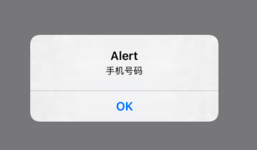
常用功能介绍 - 复制粘贴功能
import { Clipboard } from 'react-native';
// 写入数据
Clipboard.setString("手机号码")
// 读取数据
Clipboard.getString().then(res=>{
alert(res)
})
readData= async ()=>{
try{
const data = await Clipboard.getString()
alert(data)
}catch(e){
}
}
this.readData()

Slide 95
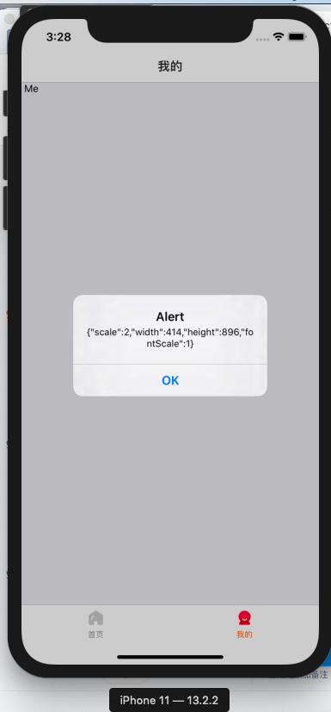
常用功能介绍 - 获取屏幕尺寸信息
import {Dimensions } from 'react-native';
alert(JSON.stringify(Dimensions.get('window')))
const {width,height,scale,fontScale} = Dimensions.get('screen')

Slide 96
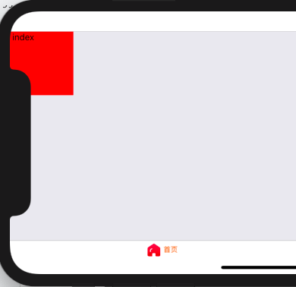

常用功能介绍-处理屏幕旋转问题
Dimensions.addEventListener('change',({window,screen})=>{
alert(window)
})
Dimensions.removeEventListener('change')

Slide 97
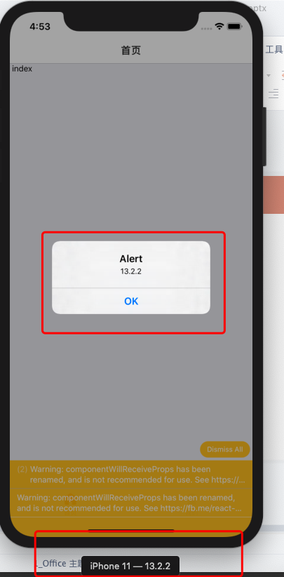
常用功能介绍-获取平台信息
import { Platform} from 'react-native';
Platform.OS // ios android
Platform.Version // 13.2.2

Slide 98


屏幕适配

Slide 99
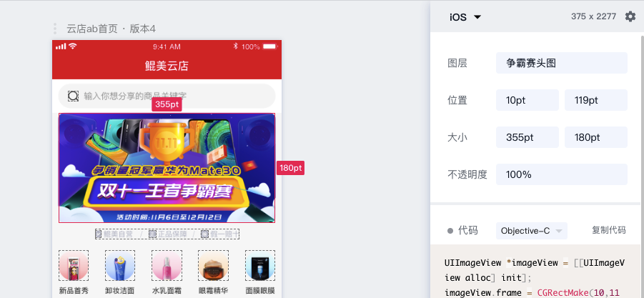
屏幕适配
pt：iOS开发单位，即point，绝对长度，约等于0.16毫米

Slide 100
屏幕适配
原理 根据设计稿尺寸 动态计算其它屏幕的对应的pt
设计稿尺寸 x (实际屏幕宽度尺寸/设计稿宽度)
const sw = (width)=>{
return parseInt(width * Dimensions.get('window').width/375.0)
}
const style1 =StyleSheet.create({
text:{
marginLeft:sw(40),
width:sw(355),
height:sw(100),
backgroundColor:'red'
}
})

Slide 101
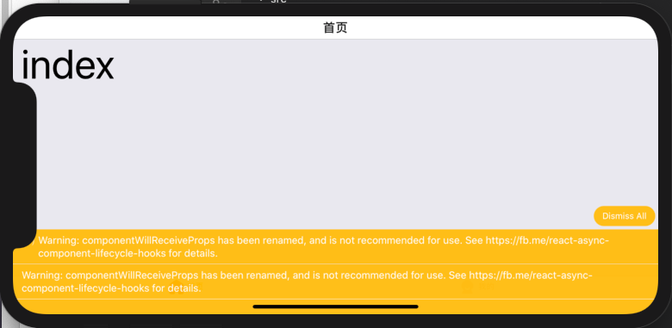
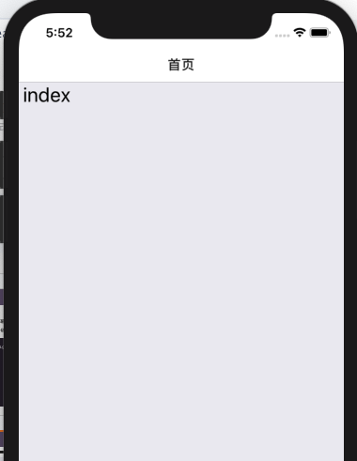
屏幕适配
大屏的目的是显示更多的内容,而不仅仅是把内容放大

Slide 102
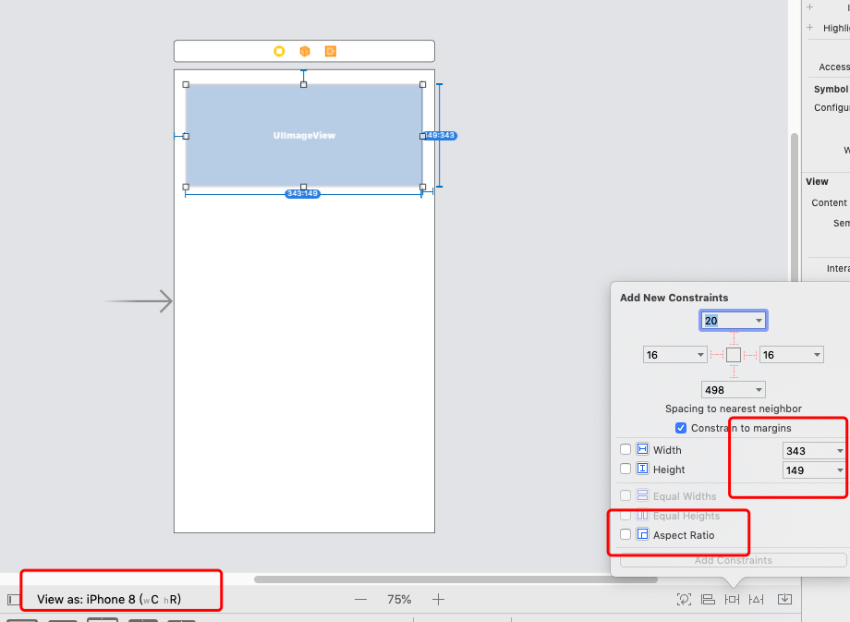
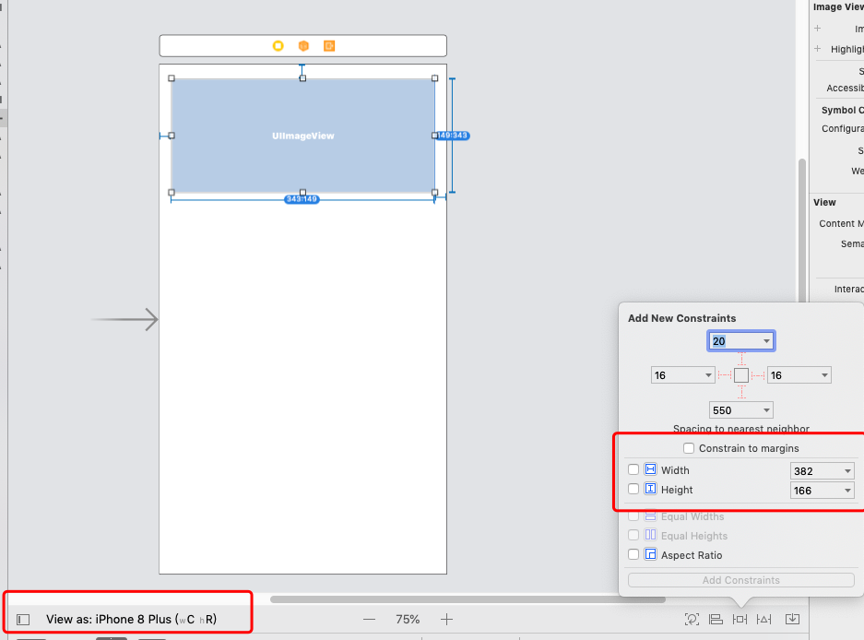
屏幕适配
ipone8显示尺寸
iphone 8P 显示尺寸

Slide 103
屏幕适配
1.字体使用设计稿上的pt单位
2.如果是按照比例显示使用 aspectRatio(宽/高的值)
text:{
marginLeft:sw(40),
width:100,
aspectRatio:1.5,
backgroundColor:'red'
}
3.特殊布局使用sw 进行适配
4.如果是非绝对布局(position),请全部使用flex布局

Slide 104
打包发布
ios 打包发布详情流程
https://www.jianshu.com/p/d3dc262cffa4
android 打包发布详细流程
https://www.jianshu.com/p/3acba4233bc6

Slide 105
结束
欢迎上船,稳住 我们能赢！

